Slide 1

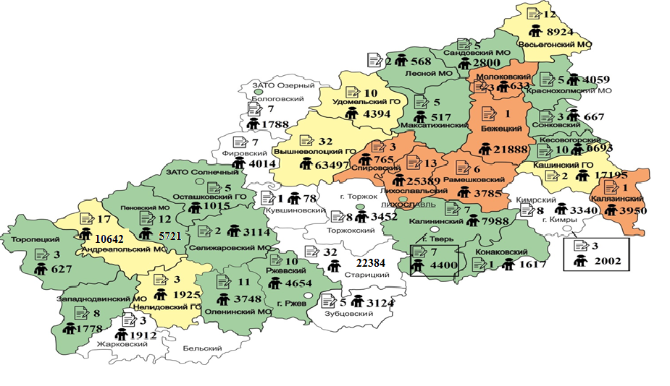


ИНФОРМАЦИЯ О ПЛАНИРУЕМЫХ К РЕАЛИЗАЦИИ ПРОЕКТОВ И БЛАГОПОЛУЧАТЕЛЕЙ
Выборные территории в 2020 г.
Преобразованные территории
Территории, преобразование
которых запланировано
на 2021 год
Количество
благополучателей (201 588)
Количество проектов (273)
1

Slide 2
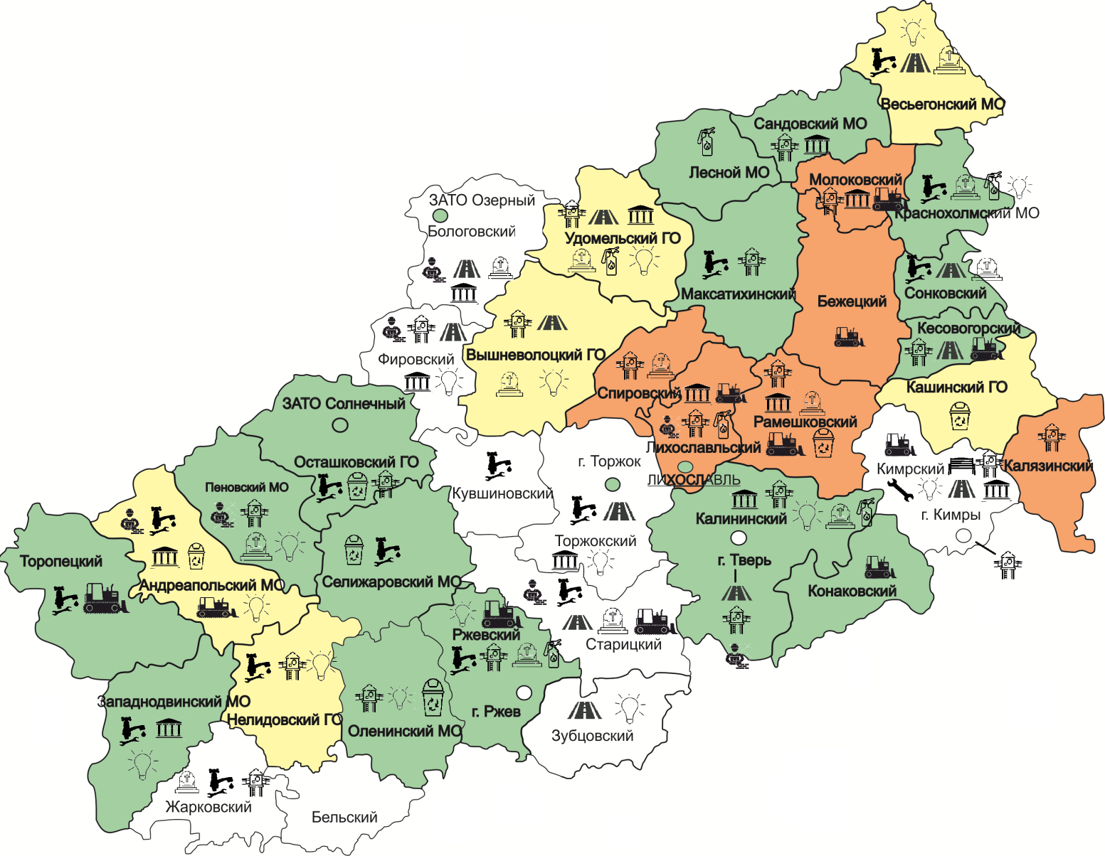












ТИПОЛОГИЯ РЕАЛИЗУЕМЫХ ПРОЕКТОВ
детские и игровые объекты - 55
дороги - 35
пожарная безопасность - 8
культура -17
благоустройство - 13
освещение - 49
ТКО - 20
места захоронения - 15
места массового отдыха -1
бытовое обслуживание -1
спецтехника - 14
водоснабжение - 45
2

Slide 3
ПРОЕКТЫ, НЕ ПРОШЕДШИЕ КОНКУРСНЫЙ ОТБОР, И ОБЪЕМ НЕОБХОДИМОЙ СУБСИДИИ ПО ОКРУГАМ
тыс. руб.
№ п/п | Округ | Типология | Проекты | Стоимость проектов | Субсидия из ОБ
1 | 2 | 3 | 4 | 5 | 6
1 | Вышневолоцкий ГО | детские, спортивные объекты | 1 2 | 1 098,7 | 771,9
 |  | освещение
2 | Нелидовский ГО | освещение | 1 | 560,8 | 400,1
3 | город Ржев | площадка для выгула собак | 1 3 | 4 891,5 | 1 926,2
 |  | придомовая дорога
4 | город Тверь | придомовое ограждение | 3 1 14 | 17 159,4 | 8 366,9
 |  | детские, спортивные объекты
 |  | придомовая дорога
5 | город Торжок | придомовая дорога | 1 1 | 408,8 | 408,8
 |  | установка конт. площадки
6 | Удомельский ГО | тротуары парковки придомовая дорога | 3 2 7 | 14 208,7 | 6 234,9
Итого |  |  | 40 | 38 327,9 | 18 108,8
* ЗАТО исключены из участников в соответствии с Порядком

Slide 4
ПРОЕКТЫ, НЕ ПРОШЕДШИЕ КОНКУРСНЫЙ ОТБОР, И ОБЪЕМ НЕОБХОДИМОЙ СУБСИДИИ ПО МУНИЦИПАЛЬНЫМ РАЙОНАМ
тыс. руб.
№ п/п | Район | Типология | Проекты | Стоимость проектов | Субсидия из ОБ
1 | 2 | 3 | 4 | 5 | 6
1 | Бежецкий | обустройство конт. площадок | 1 | 1 200,0 | 638,0
2 | Калининский | детские и спортивные объекты | 1 2 | 3 375,6 | 2 094,5
 |  | сельские дороги
3 | Кесовогорский | сельские дороги | 1 | 918,1 | 611,0
4 | Максатихинский | восстановление мемориала* | 1 | 2367,3 | 1 158,2
 |  | водоснабжение | 1
 |  | детские и спортивные объекты | 1
5 | Оленинский | благоустройство | 1 | 383,8 | 266,8
6 | Рамешковский | водоснабжение | 1 | 1 197,3 | 800,0
7 | Ржевский | пожарная безопасность | 1 | 416,4 | 199,4
8 | Старицкий | сельские дороги | 1 | 1 536,8 | 700,0
Итого |  |  | 12 | 11 395,3 | 6 467,9
*Рыбинское сельское поселение Максатихинского района Тверской области отказалось от участия за один день до конкурсного отбора, итоговая сумма без учета данного проекта

